Slide 1



Стратегии повышения пациентской ответственности: эффективные практики от НКО
Сергеева Светлана Юрьевна, координатор проектов ВСП
Notes:
Уважаемые коллеги, поднимите руку, кто в своей практике хотя бы раз сталкивался с ситуацией, когда результат лечения упирался не в технологию, а в неготовность пациента следовать рекомендациям?

Slide 2

50%
Notes:
По данным Всемирной организации здравоохранения (ВОЗ), почти 50% пациентов с хроническими заболеваниями не соблюдают предписанный им план лечения

Slide 3
Условия задачи
1. Отсутствие денег
Отсутствие времени у лидеров НКО
???
2.
Низкий уровень мотивации у пациентов
3.

Slide 4

СУБЪЕКТНОСТЬ
+ участие в определении результата
+ участие в принятии решения
+ действия по реализации решения
+ участие в контроле результата
осознает зависимость состояния здоровья от собственного поведения или действий
готов к осознанному выбору предлагаемых специалистами решений по поддержанию своего здоровья
ОТВЕТСТВЕННЫЙ ПАЦИЕНТ
СОТРУДНИЧЕСТВО
+ согласование результата субъектами
+ распределение зон ответственности за согласованный результат
+ достижение согласованного результата
следует согласованной со специалистами стратегии поведения для достижения согласованного результата

Slide 5
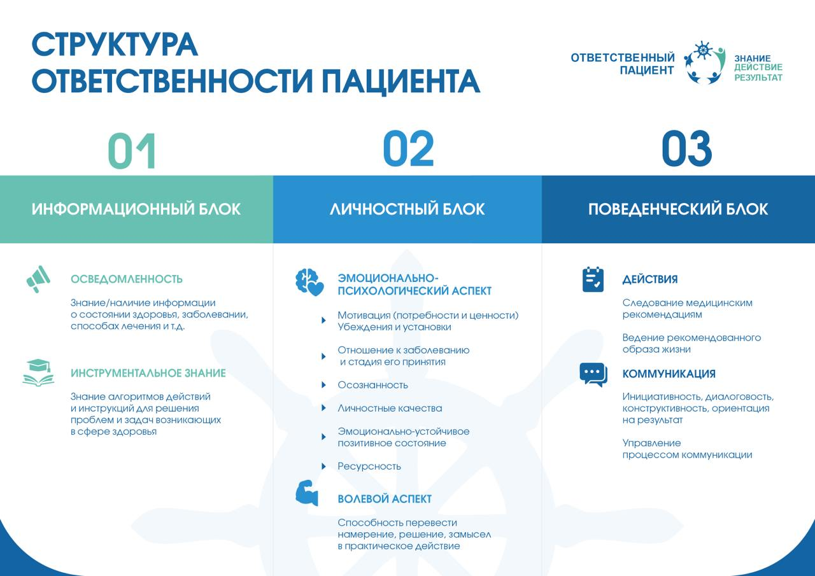

Slide 6

ТРИ модели работы НКО
1: Формирующая
консультация
2. Регулярно-процессная
3. Программно-целевая
Структурированная коммуникация «один на один» в три шага: контакт, передача информации/алгоритма, распределение ответственности и фиксация следующего шага. Профессиональная методика ЛПС.
Групповая работа и Поддерживающая Информационная Программа (ПИП) с социальным контролем и взаимным подкреплением норм ответственного поведения. Встраивание новых форм в текущую деятельность НКО.
Закрытые программы повышения ответственности с учебными модулями, практикой формирования полезных привычек, трекерами и сертификацией прогресса участника.
В каждой модели закреплены «точки контакта», мониторинг для обратной связи и корректировки индивидуальных планов

Slide 7
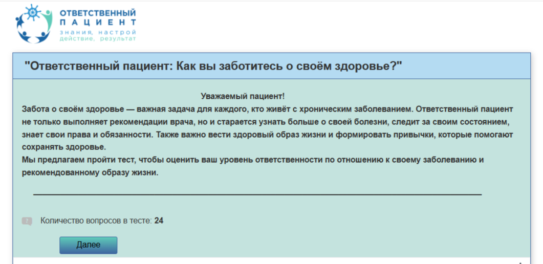
ТЕСТ ПО ИЗМЕРЕНИЮ ЛИЧНОГО УРОВНЯ ОТВЕТСТВЕННОСТИ

Slide 8
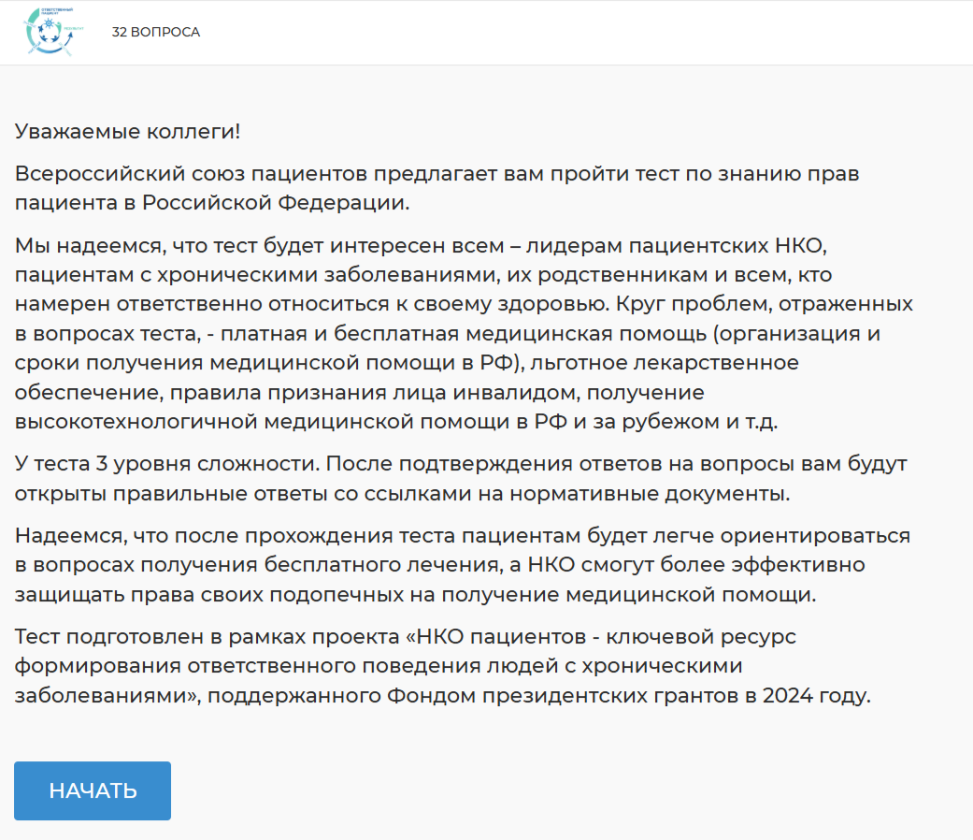
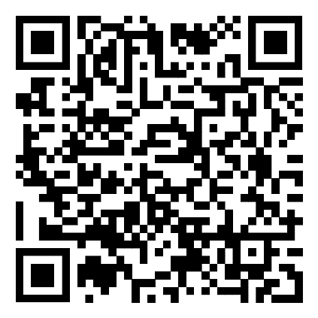
ТЕСТ ПО ЗНАНИЮ ПРАВ ПАЦИЕНТОВ

Slide 9

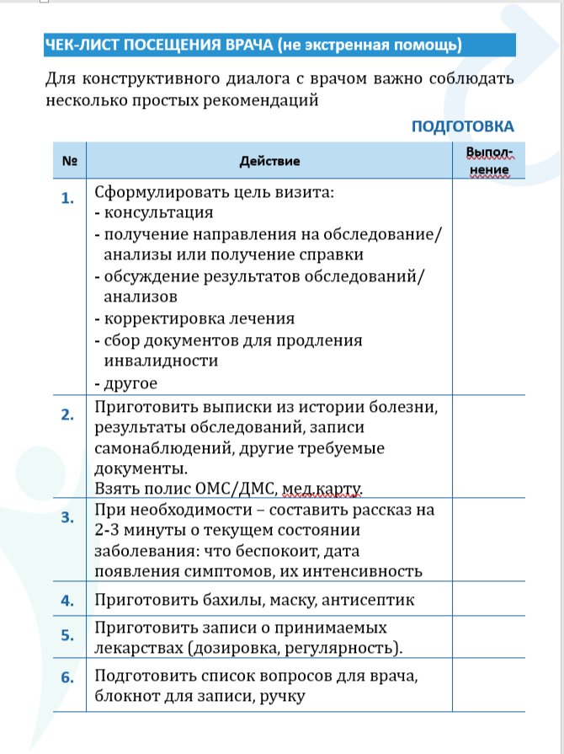
БЛОКНОТ ОТВЕТСТВЕННОГО ПАЦИЕНТА

Slide 10

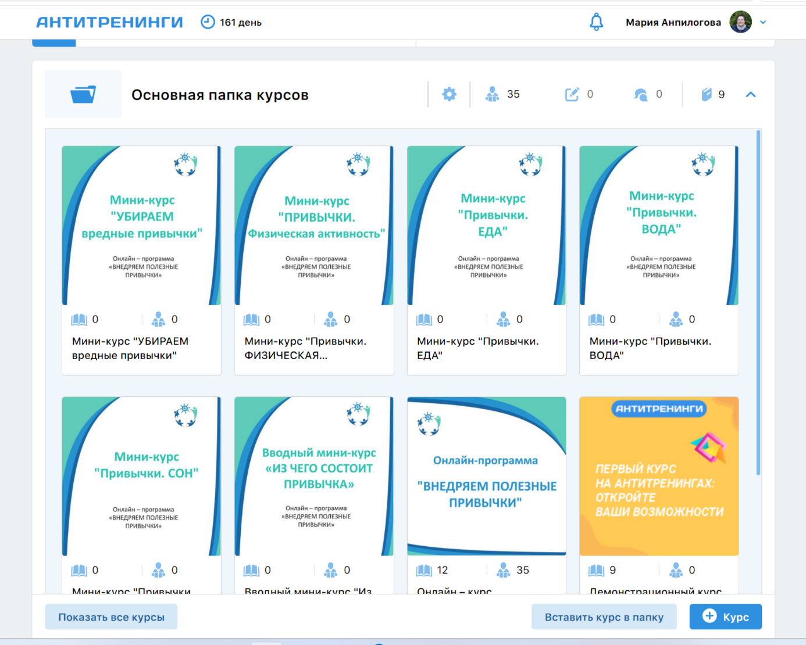

ОНЛАЙН КУРС «ФОРМИРУЕМ ПОЛЕЗНЫЕ ПРИВЫЧКИ»

Slide 11
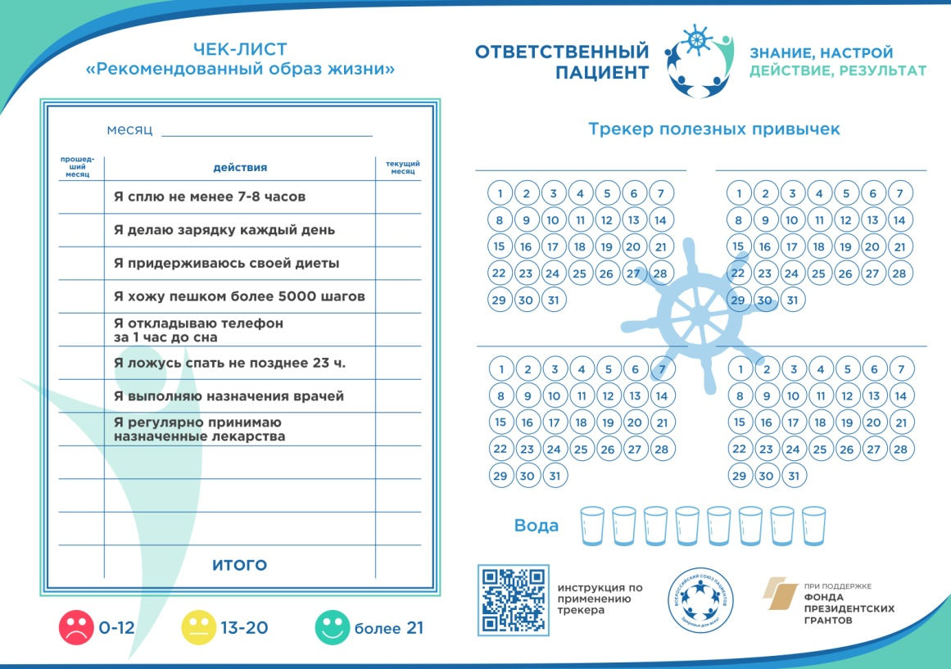
ТРЕКЕР ПРИВЫЧЕК

Slide 12
Эффективные практики от НКО
С ними вы уже познакомились в программе тренинга и личном общении

Slide 13

Влияние на формирование ответственного поведения пациентов: результаты 2-й модели
Рис. 1. Изменения среднего значения Индекса ответственности пациента до и после участия в мероприятиях в рамках 2-й модели по регионам-участникам проекта
Рост Индекса ответственности пациентов по всем НКО – в среднем на 13,4%.
Наиболее заметные изменения (41,7%) наблюдаются в Ульяновской области, где благополучатели НКО демонстрируют значительный прогресс по всем блокам показателей ответственности
Оценка влияния проекта «НКО пациентов - ключевой ресурс формирования ответственного поведения людей с хроническими заболеваниями»
на трансформацию деятельности пациентских НКО в формировании ответственного поведения пациентов, 2025

Slide 14
Влияние на формирование ответственного поведения пациентов: результаты 3-й модели
Положительное воздействие на установки и поведенческие стратегии пациентов, с заметным ростом комплексного показателя уровня ответственности.
Индекс ответственности пациентов в среднем вырос на 15.9%.
Рис. 2. Изменения среднего значения Индекса ответственности пациента до и после участия в мероприятиях в рамках 3-й модели по регионам-участникам проекта
Наибольших результатов (рост на 29,3%) добилась организация из Санкт-Петербурга, что свидетельствует о высокой эффективности программно-наставнического подхода

Slide 15
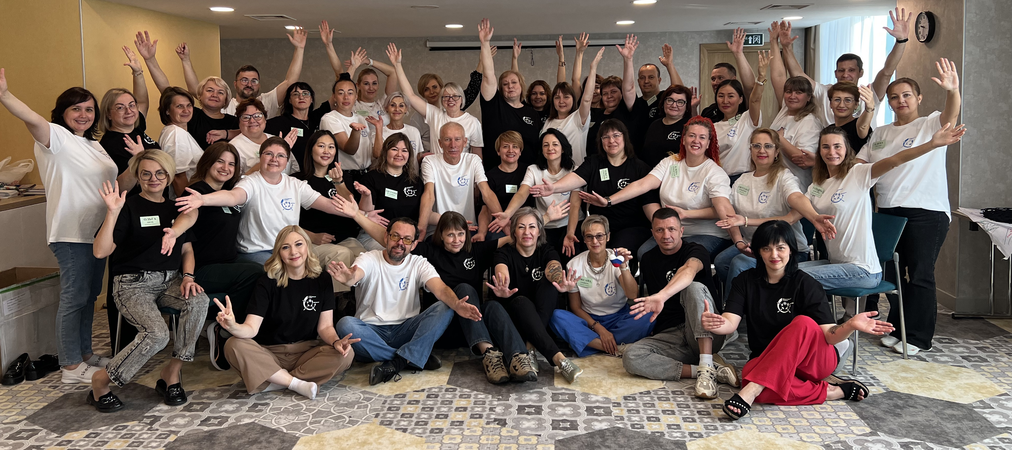
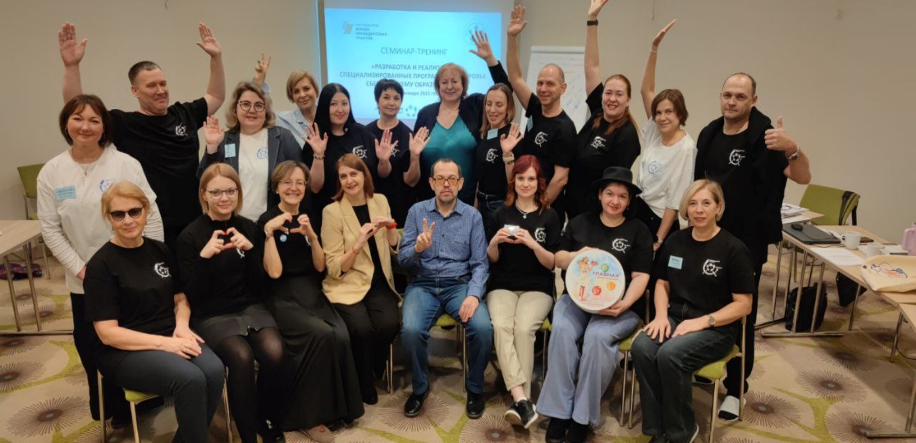
ПРИГЛАШАЕМ В НАШУ КОМАНДУ!
Семинар 12-15 марта 2026г.
«Конструктор ответственного поведения.
Базовый набор инструментов»
Совместная работы с марта по ноябрь 2026 г

